Slide 1
Giới thiệu về khai phá query log
Notes:
Khai phá query log (query log mining) là một phân nhánh của Web Analytics : là một cách đo lường, tập hợp, phân tích vào báo cáo dữ liệu internet cho mục đích hiểu và tối ưu hóa sử dụng web.
Khai phá query log liên quan đến các kỹ thuật dùng để trích xuất các thông tin thú vị từ query log của bộ máy tìm kiếm
Khai phá query log không chỉ liên quan đến dịch vụ tìm kiếm mà còn với những dịch vụ khác như: quảng cáo dựa vào tìm kiếm, hoặc web marketing.

Slide 2
Nội dung
Bộ máy tìm kiếm web (Web search engines)
Kiến trúc của một web search engine
Chỉ mục (index)
Vấn đề riêng tư của query log

Slide 3
Web search engines
Ngày nay tìm kiếm được coi là một trong những ứng dụng hữu ích nhất trên mạng internet
“Thách thức chính là thiết kế ra một hệ thống phân tán ở quy mô lớn có khả năng thỏa mãn những yêu cầu của người dùng và đồng thời đảm bảo truy vấn sử dụng tài nguyên một cách hiệu quả nhất”
Là một dạng của hệ Information Retrieval (IR system)
Notes:
Hai vấn đề của dịch vụ tìm kiếm: (i) chất lượng của kết quả trả về và (ii) tốc độ nhận được kết quả trả về.
IR là một phần mềm có nhiệm vụ chính là trả lại một danh sách các tài liệu là kết quả của một câu truy vấn (phân biệt hệ IR và hệ DB …)
Web search engine là một hệ IR với quy mô rất lớn

Slide 4
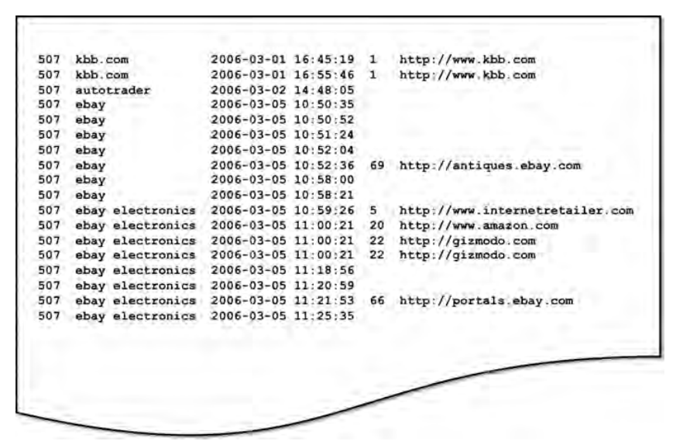
Web search engines
Notes:
Một đoạn query log của bộ máy tìm kiếm AOL
Mỗi câu truy vấn gồm 5 trường: user id, câu truy vấn, thời điểm truy vấn, thứ hạng của kết quả được click, địa chỉ URL của kết quả đó.

Slide 5
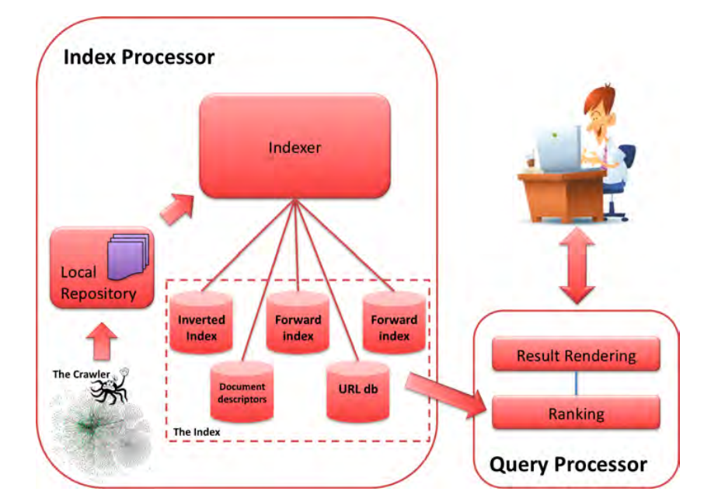
Kiến trúc của một Web search engine
Notes:
Gồm hàng chục module phụ thuộc lẫn nhau, web search engine được coi là một hệ phần mềm phức tạp nhất mà một công ty có thể phát triển.
Dữ liệu tìm kiếm: web, kho hình ảnh (Flickr … ), kho video (Youtube….)

Slide 6
Kiến trúc của một Web search engine
Crawler (s): Hầu hết các máy tìm kiếm hoạt động dựa trên các chương trình khai thác sơ đồ web có tên là Crawler, chương trình này cung cấp dữ liệu (là các trang Web) cho máy tìm kiếm hoạt động
Notes:
Các Crawler được cung cấp các địa chỉ URL ban đầu và sẽ phân tích các liên kết có trong các trang đó và đưa các thông tin về cho bộ phận điều khiển crawler (Crawler control). Bộ phận điều khiển này sẽ quyết định xem liên kết nào sẽ được đi thăm tiếp theo và gửi lại kết quả đó cho Crawler
Các Crawler cũng chuyển luôn các trang đã tìm thấy đó vào kho chứa các trang (Page Repository), tiếp tục đi thăm các trang Web khác trên Internet cho đến khi các nguồn chứa cạn kiệt.
Trong các hệ thống hiện đại ngày nay, crawler chạy liên tục cập nhật nội dung vào kho.

Slide 7
Kiến trúc của một Web search engine
Modul đánh chỉ mục (Indexer)
1. Phân tích cú pháp văn bản và đánh chỉ mục toàn bộ các từ khoá trong văn bản (số lần xuất hiện, vị trí xuất hiện)
2. Lập đồ thị liên kết giữa các siêu văn bản

Slide 8
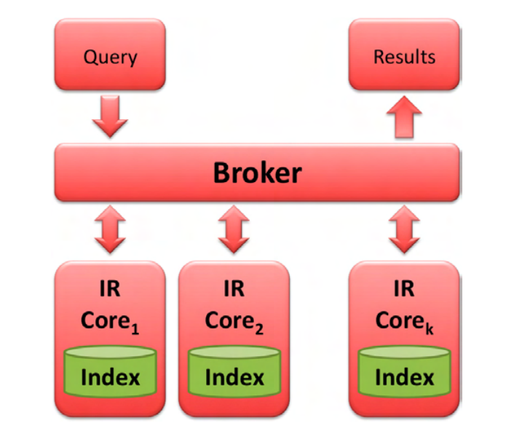
Kiến trúc của một Web search engine
Notes:
Trong thế giới của các bộ máy tìm kiếm thực, chỉ mục được phân bố vào các query server và được điều phối bởi một broker.
Broker, sau khi nhận được một truy vấn từ người dùng, sẽ phân phối truy vấn đó đến các query server. Các server này sẽ lấy ra các document có liên quan, tính toán điểm, xếp hạng các kết quả và trả lại chúng cho broker, từ đó broker xây dựng nên trang kết quả và gửi trả lại cho người dùng
Broker là nơi câu truy vấn được gửi đến và lưu trữ trong query log. Do vậy đây sẽ là nơi xây dựng module khai phá

Slide 9
Chỉ mục
Chỉ mục liên kết ngược (Inverted File index):
Lexicon: danh sách các từ khóa
Inverted list: tương ứng với mỗi từ khóa trong lexicon
Posting: chứa thông tin của mỗi từ khóa trong một tài liệu
Notes:
Indexer Module sẽ tìm hiểu tất cả các từ trong từng trang Web được lưu trữ trong kho chứa các trang, và ghi lại các địa chỉ URL của các trang có chứa mỗi từ. Kết quả sinh ra một bảng chỉ mục rất lớn, và nhờ có bảng chỉ mục này nó có thể cung cấp tất cả các địa chỉ URL của các trang khi có yêu cầu

Slide 10
Inverted File index
Ví dụ chúng ta có 4 văn bản sau : văn bản 1: computer science văn bản 2: computer is about live văn bản 3: to live or not to live Quá trình tạo file Index như sau:
Lấy tất cả các từ có mặt trong 3 tài liệu
Lưu trữ chúng vào lexicon (thứ tự a, b, c…)
Lưu trữ các thông tin về tài liệu (bao gồm mã tài liệu, địa chỉ URL , tiêu đề miêu tả ngắn gọn….)

Slide 11
Inverted File index
Từ | Mã | Vị Trí | ……..
About | 2 | 3
Computer | 1 | 1
computer | 2 | 1
Is | 2 | 2
live | 3 | 2
Live | 3 | 6
Live | 2 | 4
Not | 3 | 4
Or | 3 | 3
science | 1 | 2
to | 3 | 1
To | 3 | 5

Slide 12
Inverted File index
Inverted File index là một cấu trúc dữ liệu điển hình dùng để đánh chỉ mục cho web.
inverted file index cho phép thao tác một cách hiệu quả với các câu truy vấn trên một tập hợp lớn các dữ liệu web
inverted file index có thể dễ dàng nén lại để giảm không gian lưu trữ.
inverted file index có thể dễ dàng được xây dựng dựa trên một giải thuật sắp xếp với độ phức tạp tính toán ngang với thuật toán đó.

Slide 13
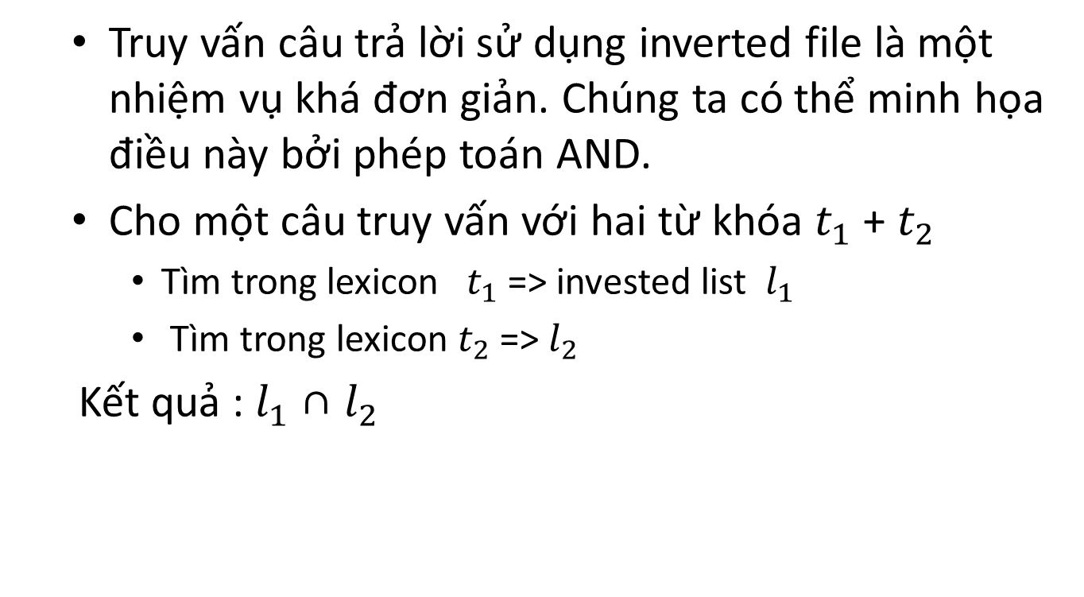
Inverted File index
Truy vấn câu trả lời sử dụng inverted file là một nhiệm vụ khá đơn giản. Chúng ta có thể minh họa điều này bởi phép toán AND.
Cho một câu truy vấn với hai từ khóa $t_{1}$ + $t_{2}$
Tìm trong lexicon $t_{1}$ => invested list $l_{1}$
Tìm trong lexicon $t_{2}$ => $l_{2}$
Kết quả : $l_{1}$ ∩ $l_{2}$
Notes:
Dĩ nhiên trong quá trình tính toán page rank chỉ lấy ra 10 kết quả đầu tiên
Quá trình truy vấn có thể được hoàn thành theo hai cách: Document-At-A-Time (DAAT) danh sách các tài liệu cho mỗi từ khóa được quét đồng thời hoặc
Term-At-A-Time (TAAT) mỗi từ khóa được xem xét quét riêng biệt.

Slide 14
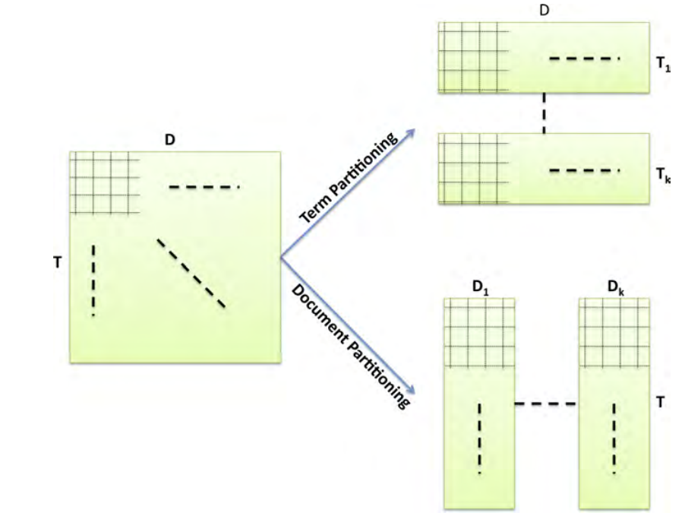
Inverted File index
Notes:
Một tính năng quan trọng của inverted file index đó là nó có thể dễ dàng được phân đoạn. Với một hệ thống tìm kiếm phân tán điển hình: chỉ mục có thể được phân phối trong các nút khác nhau để nâng cao thông lượng của hệ thống (số lượng truy vấn có thể trả lời được trong mỗi giây). Do vậy hai chiến thuật phân đoạn có thể được áp dụng.
Cách tiếp cận thứ nhất yêu cầu phân đoạn ngang toàn bộ inverted index trong lexicon, do đó mỗi index server sẽ chứa các inverted list liên kết với một tập con các từ khóa. Phương pháp này được gọi là term partitioning hay global inverted files.
Cách tiếp cận thứ hai, được gọi là document partitioning hay local inverted files, yêu cầu mỗi index server chịu trách nhiệm với một tập con các tài liệu (phân đoạn dọc inverted index).

Slide 15
Vấn đề riêng tư của query log
Vụ bê bối nổi tiếng nhất liên quan đến quyền riêng tư của query log xảy ra vào năm 2006 với AOL. AOL đã thống kê 20 triệu câu truy vấn của 650,000 người dùng và công bố cơ sở dữ liệu này cho mục đích nghiên cứu
Gần đây ask.com cho phép người dùng từ chối lưu trữ lại dữ liệu tìm kiếm. Google, Yahoo và Microsoft cũng liên tục hỏi quyền người dùng về việc lưu trữ lại dữ liệu truy vấn
Notes:
. Mặc dù trường username trong các bản ghi này là số, tuy nhiên nếu người dùng nhập vào một vài thông tin có tính cá nhân thì dựa vào các thông tin này ta có thế định danh được người dùng đó và xem các truy vấn khác mà họ đã thực hiện

Slide 16
Hướng đi mới

Slide 17
Nội Dung
Theo dấu mắt (Eye Tracking)
Quảng cáo dựa vào tìm kiếm
Phân tích các câu truy vấn theo chuỗi thời gian

Slide 18
Theo dấu mắt
thông tin phản hồi là một phương tiện rất quan trọng để cải thiện trải nghiệm tìm kiếm của người dùng
Một loại phản hồi có thể thu được thông qua việc quan sát cách người dùng tương tác với trang tìm kiếm bằng cách theo dấu chuyển động của mắt.

Slide 19
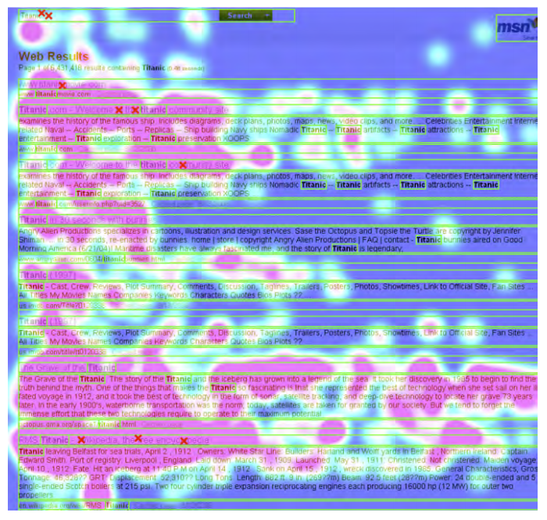
Theo dấu mắt
Notes:
Để ví dụ cho những thông tin bắt được qua kỹ thuật theo dấu chuyển động của mắt, hình 6.1 chỉ ra cách người dùng nhìn vào một trang kết quả tìm kiếm. Dễ nhận thấy người dùng thường đọc phần mô tả của các kết quả tìm kiếm, đặc biệt ở kết quả thứ bảy.
Thực tế, ta có thể nghĩ đến rất nhiều ứng dụng sử dụng loại thông tin phản hồi này, ví dụ như học cách xếp hạng kết quả tìm kiếm tốt hơn hoặc cách đặt quảng cáo để gây ra sự chú ý nhiều hơn tới người dùng, …

Slide 20
Theo dấu mắt
“Bộ máy tìm kiếm có thể đưa ra nhiều kết quả tìm kiếm khác nhau với cách xếp hạng tốt nhất không thật sự rõ ràng do vậy người dùng cần đưa ra phán đoán về kết quả cần tìm để hành xử một cách hợp lý”.
Notes:
Minh họa cho điều này, Guan và Cutrell thực hiện thí nghiệm sau: với một câu truy vấn, các kết quả tốt nhất được thay đổi vị trí hiển thị (với những người dùng khác nhau) ở vị trí trên cùng, ở giữa và ở cuối trang tìm kiếm. Kết quả chỉ ra rằng người dùng càng mất nhiều thời gian và ít thành công hơn khi kết quả cần tìm được hiển thị ở vị trí càng thấp trong danh sách. Khi người dùng không tìm được kết quả cho truy vấn dạng điều hướng (navigational query - tìm URL của trang web chứa thông tin), họ thường chọn kết quả đầu tiên, hoặc chuyển sang câu truy vấn mới.

Slide 21
Quảng cáo dựa vào tìm kiếm
Đây là một lĩnh vực nơi mà các thông tin phản hồi từ việc tìm kiếm giúp ích rất nhiều
Phân tích các đặc điểm của các trang quảng cáo được click nhiều nhất có thể giúp ích cho việc đặt vị trí quảng cáo hợp lý hơn.
Một nhân tố quan trọng trong việc lựa chọn quảng cáo phù hợp đó là sự liên quan giữa nội dung quảng cáo và câu truy vấn của người dùng
Notes:
Quảng cáo các sản phẩm thương mại trên nền web ngày càng phát triển.
. Rõ ràng vì mục đích của quảng cáo trực tuyến là thu hút người dùng click vào trang quảng cáo cho nên việc phân tích các đặc điểm của các trang quảng cáo được click nhiều nhất có thể giúp ích cho việc đặt vị trí quảng cáo hợp lý hơn.
Trong trường hợp đơn giản, có thể chọn những quảng cáo mà các từ khóa của nó giống với ít nhất một từ khóa của câu truy vấn. Ví dụ nếu người dùng truy vấn “first aid” thì những quảng cáo có bid cho “first” hoặc “aid” hoặc cả hai sẽ được chọn.

Slide 22
Phân tích câu truy vấn dựa vào thời gian
. Các câu truy vấn đều có thể xem như là những tín hiệu trên miền thời gian. Trên mỗi đơn vị thời gian chúng ta sẽ ghi lại số lần xuất hiện của câu truy vấn.
Mục đích của việc sử dụng chuỗi thời gian là để dự đoán
tại sao người dùng truy vấn những từ khóa này
cách mà người dùng phản ứng với sự lan truyền của tin tức

